Slide 1

Gesonde predikante 1
Yolanda Dreyer

Slide 2
TAFELGROEPE
Wat is nodig vir ‘n gesonde gebalanseerde lewe?
Bespreek en maak ‘n lys
Rangskik die items in volgorde van belangrikheid
TERUGVOER
KONSOLIDASIE
Kry dit reg?
Kry dit amper reg?
So-so (50% of minder)
Hopeloos

Slide 3
Jakobus 4:17
As iemand weet wat die regte ding is om te doen en doen dit nie, is dit sonde (83 Vertaling)
Wanneer ’n mens weet dat jy die regte ding moet doen en jy doen dit nie, dan doen jy sonde (Bybel vir Almal)
As julle dan weet wat reg is om te doen en julle steur julle nie daaraan nie, leef julle nie soos die Here dit wil hê nie (Boodskap)

Slide 4
TAFELGROEPE
Hoekom sukkel mense so?
Bespreek en besluit op 1 hoofrede
TERUGVOER
KONSOLIDASIE
Verandering verg:
moed
dapperheid
courage
Makliker om net aan te gaan soos altyd
Te fokus op al die goeters wat gedoen moet word

Slide 5
GEVALLESTUDIE

Slide 6
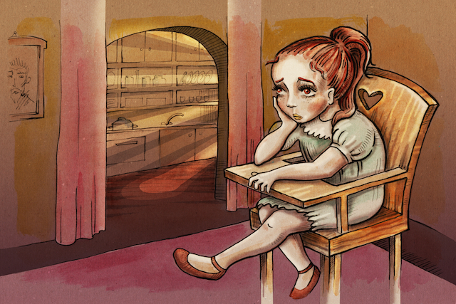
Waarom so moeilik?
Waarom net aanrol sonder dink/kyk/groei?
Kindervorming:
- wonde, skade, bederf, selfbeeld
Sosiale diskoers:
- ingeprent van kleins af
- in stand gehou (kerk?)
- dis wie jy is, jou waarde, jou beperkings/grense,
- dis wat van jou verwag word

Slide 7
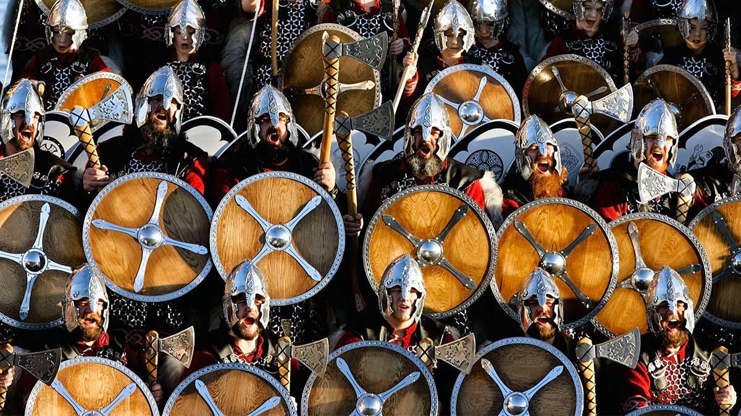
Gevolge: Meganismes
Vorming:
- sonder evaluering, denke
sonder wilsbesluit oor wat / hoe
instinkmatig => oorlewing
Ontwikkel oorlewingsmeganismes:
- om te kompenseer
om jouself regop te hou
te laat geld
jou menswaardig te laat voel
weg te kruip vir self en ander

Slide 8

Gevolge van meganismes
Meganismes word:
persoonlikheid
manier van doen
Skade aan self:
nie geïntegreer
nie kongruent
nie tuis in eie vel
nie groei
instandhouding van ongesond

Slide 9
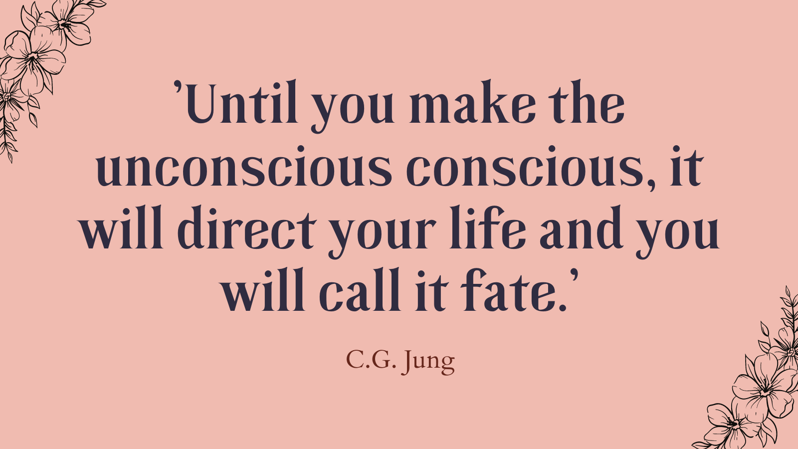
Gevolge van meganismes
Skade aan ander:
inkongruensie verwar
emosionele afstandelikheid
ervaar verwerping
magspeletjies vs egtheid

Slide 10
Gevolge van meganismes
Predikantsrol
goeie verskoning vir meganisme
goeie wegkruipplek van self en ander
familie kan nie kompeteer met die evangelie nie
predikant verhard in die meganisme
situasie vererger
Studie: Clergy families and emotional neglect
Gevallestudie: Dominee pa

Slide 11
Waarom so moeilik?
Vashou aan ou maniere van dink / doen:
gerieflik – verg niks van jou
gemaklik – liewer die duiwel wat jy ken
gevoel van stabiliteit, kontinuiteit
Maar dit is nie groei nie
Groei:
die moed om te sien
die moed om te reflekteer daaroor
om te onderskei: goed/gesond of nie
die moed om te verander

Slide 12
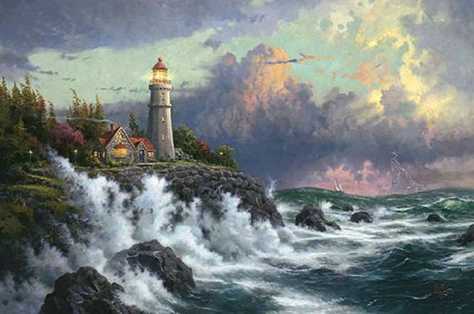
Conquering the Storms Thomas Kinkade

Slide 13

Families van oorsprong: Grense
1 Grense oorskry
2 Grense ondeurdringbaar

Slide 14
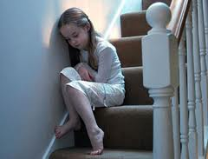
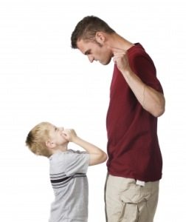
Grense oorskry
Fisies
Seksueel
Emosioneel

Slide 15
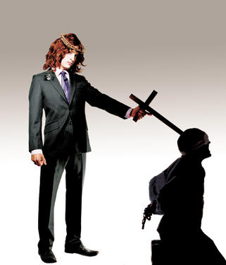
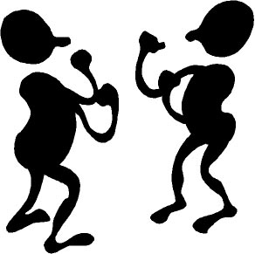
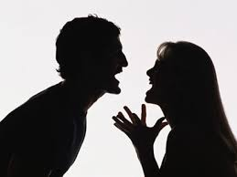
Grense oorskry: Gevolge
Wonde => gedrag:
rebels
vyandig
aggressief
destruktief
self-vernietigend

Slide 16
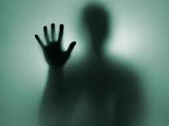
Ondeurdringbare grense: Gevolge
Ouers:
moeilike omstandighede
oorlewing
voorsien materieel
“die beste” vir die kinders
emosioneel ontoeganklik

Slide 17
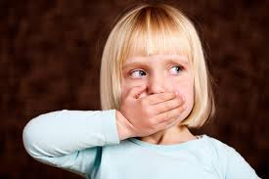
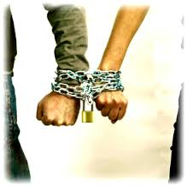
Ondeurdringbare grense
Boodskap:
moenie praat nie
moenie vertrou nie
moenie voel nie
Wonde:
emosionele leegheid
afhanklik van erkenning
wil almal tevrede stel
co-dependency

Slide 18
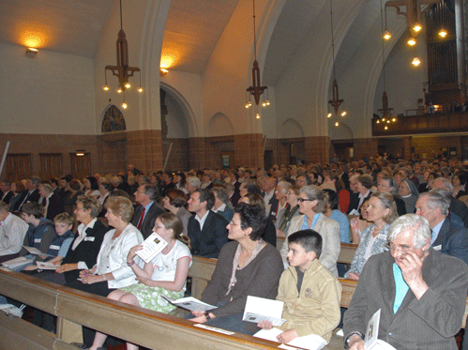
Ondeurdringbare grense
Die gesinne:
lyk goed na buite “voorbeeldig”
steunpilare in gemeente / gemeenskap
voorsien materieel goed vir kinders
kinders oorpresteer
dis al erkenning wat hulle kry
dra dit oor in volwassenheid => gemeente?

Slide 19
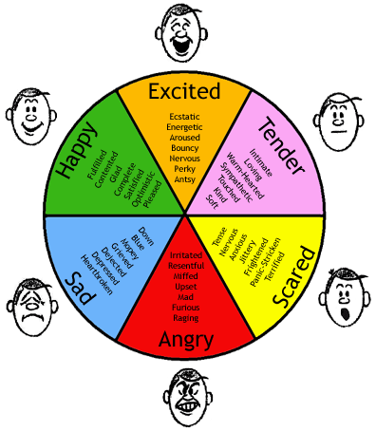
Albei soorte gesinne
Net “goed voel” word toegelaat
Volle spektrum van emosies word nie uitgedruk
Emosiespektrum ook:
hartseer
pyn
woede
vrees
frustrasie

Slide 20
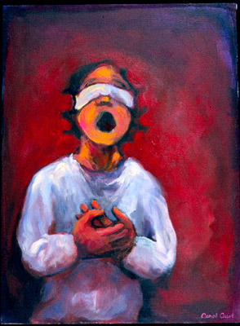
Albei soorte gesinne
Gevolge vir kinders:
kan emosies nie voel
emosie-spektrum beperk
splitsing kognitiewe/affektiewe
prestasie substituut vir intimiteit
prestasie in kultuur beloon
Dit versterk probleem

Slide 21
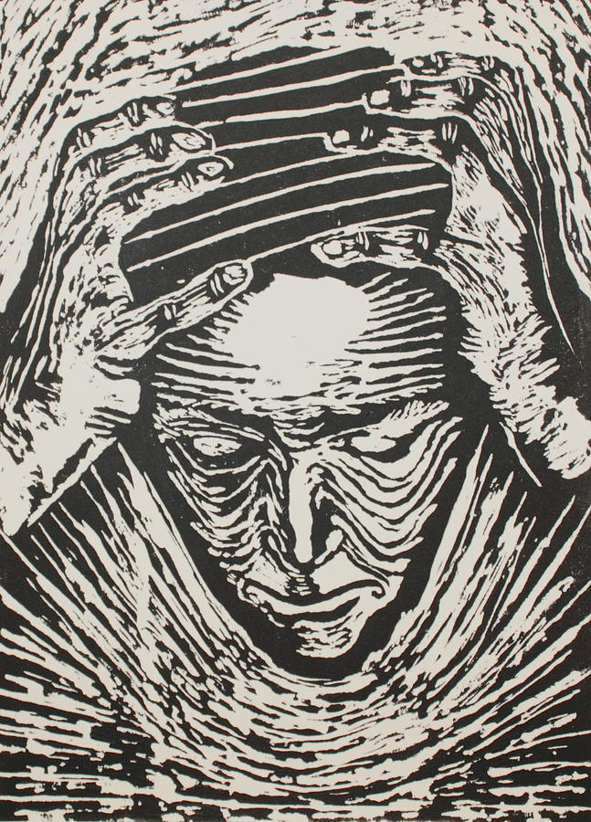
Albei soorte gesinne
As volwassenes:
konstante psigiese pyn
verslawingsgedrag
kompulsiewe gedrag
As predikante:
kompensasie-gedrag
verslawingsgedrag
kompulsiewe gedrag

Slide 22
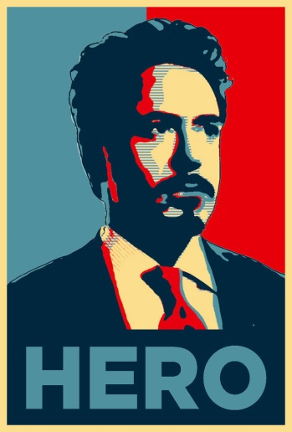

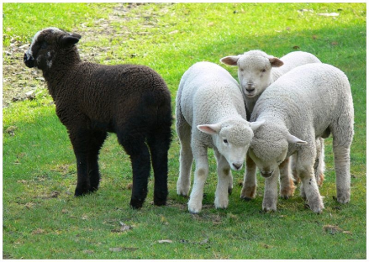
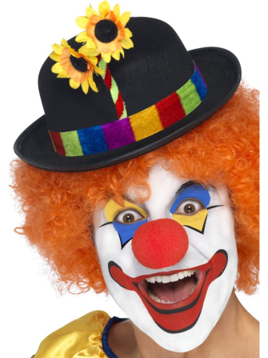

Rolle
Maniere van oorleef
in die gesin:
1 DIE HELD
2 DIE SWARTSKAAP
3 DIE NAR
4 DIE VERDWAALDE KIND

Slide 23

Predikante uit sulke gesinne
HELD => Messias-kompleks
Gedrag:
help ander
werk lang ure
neem min vakansie
beskikbaar vir ander, nie eie gesin of self
Hiervoor word hulle geprys
Dit versterk die problem

Slide 24
Predikante uit sulke gesinne
HELD => Messias-kompleks
Psigies:
probleem met intimiteit
spektrum van intermenslike
funksionering beperk
meganismes (bv ontkenning)
egte emosie is beperk
egte empatie feitlik onmoontlik

Slide 25

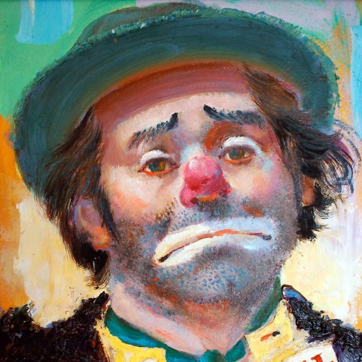
Predikante uit sulke gesinne
NAR => “entertainer”
humor trek aandag weg van pyn
ander is tevrede, voel lekker
self: beperkte spektrum emosies
mag net “goed voel”
vermy konflik met “grappie”
geneig tot depressie
leuen verg mentale energie
word geprys in kultuur

Slide 26
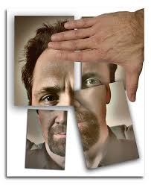
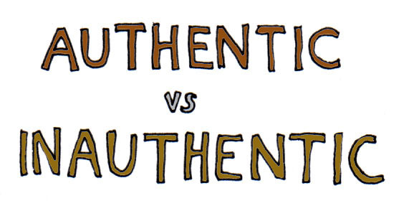
Spirituele gevolge
Vervreemding van God:
probleem met intieme verhoudings
geestelik leeg – niks om te bied
gebed: openbaar, nie persoonlik
kan nie wees wat jy preek
onegtheid

Slide 27

Psigiese gevolge
Gebrek aan integrasie
Gevoelens van:
onegtheid
oneerlikheid
huigelaar
‘n Gevolg: verslawingsgedrag

Slide 28
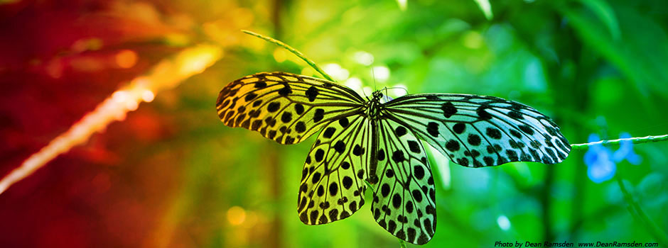
Heling
1 Oopmaak
2 Ontdek
3 Integreer

Slide 29
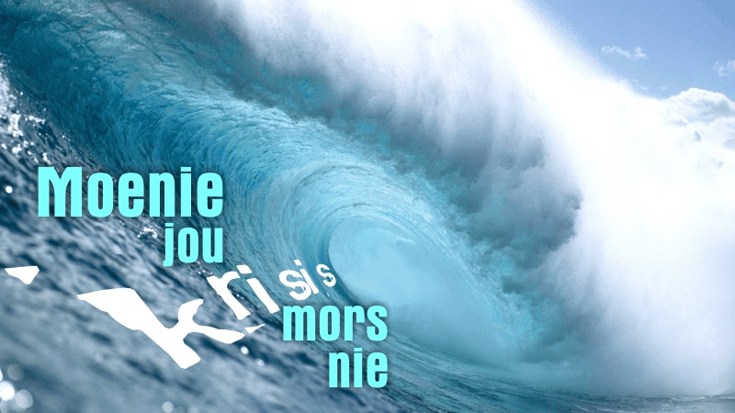

Slide 30

Versorging van die self
Egte emosionele en spirituele kontak
is nodig vir gesonde menswees

